Slide 1


MÔN NGỮ VĂN LỚP 9

Slide 2
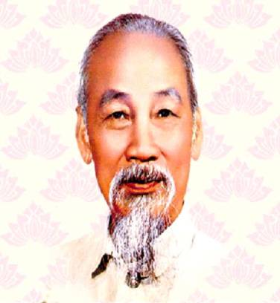
Chủ tịch Hồ Chí Minh sinh tại làng Sen, xã Kim Liên, huyện Nam Đàn, tỉnh Nghệ An. Cha là cụ Nguyễn Sinh Sắc. Mẹ là cụ Hoàng Thị Loan.
Năm 1911, Người ra đi tìm đường cứu nước từ Bến cảng Nhà Rồng.
Tháng 2 -1941 Người trở về nước.
Ngày 2 - 9 - 1945, tại quảng trường Ba Đình, Người đọc Bản Tuyên Ngôn Độc Lập, khai sinh ra nước Việt Nam Dân chủ Cộng Hòa.
Năm 1990, nhân kỷ niệm 100 năm ngày sinh Chủ tịch Hồ Chí Minh, UNESCO đã ghi nhận và suy tôn Người là “Anh hùng Giải phóng dân tộc Việt Nam, danh nhân văn hóa”.
HỒ CHÍ MINH
(19/5/1990 – 2/9/1969)
Notes:
2

Slide 3
Văn bản
Phong cách Hồ Chí Minh
_Lê Anh Trà_

Slide 4

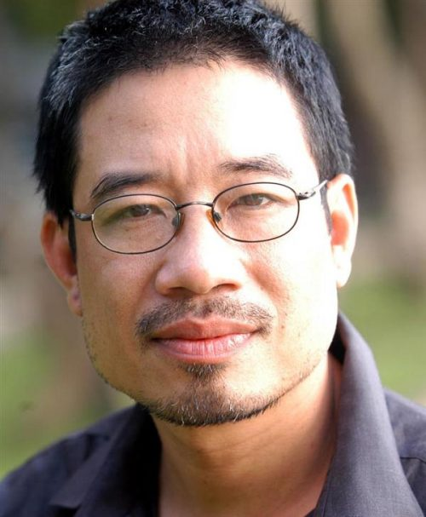
I. ĐỌC - TÌM HIỂU CHÚ THÍCH:
1.Tác giả:
-Lê Anh Trà (1927- 1999)
-Quê quán: xã Phổ Minh, huyện Đức Phổ, tỉnh Quảng Ngãi.
- Là nhà quân sự, một nhà văn và là một nhà văn hóa.
2. Tác phẩm:
*Xuất xứ:
“Phong cách Hồ Chí Minh” được rút trong bài “Phong cách Hồ Chí Minh, cái vĩ đại gắn với cái cao cả”,in trong cuốn sách “Hồ Chí Minh và văn hóa Việt Nam”do Viện Văn hóa xuất bản năm 1990
LÊ ANH TRÀ
( 1927 – 1999)

Slide 5
* Vấn đề bàn luận: Bàn về phong cách của Hồ Chí Minh.
*Phương thức biểu đạt: Nghị luận kết hợp với thuyết minh, tự sự, biểu cảm
*Kiểu văn bản: Nhật dụng
*Các luận điểm của văn bản:
Luận điểm 1: Sự tiếp thu tinh hoa văn hóa nhân loại của Bác.
Luận điểm 2: Nét đẹp giản dị trong lối sống của Bác.
Luận điểm 3: Khẳng định ý nghĩa trong phong cách HCM.
*Bố cục: 3 đoạn
Phần 1: Từ đầu – “ rất hiện đại” ( đoạn 1)
Phần 2: Tiếp theo – “ hạ tắm ao” (đoạn 2,3 )
Phần 3: Còn lại ( đoạn 4)

Slide 6
II/ TÌM HIỂU VĂN BẢN
1/ Sự tiếp thu tinh hoa văn hóa nhân loại của Bác
Con đường tiếp thu tri thức văn hóa
Cách Bác tiếp thu tri thức văn hóa
Đánh giá về vốn tri thức văn hóa của Bác
Nhận xét về nghệ thuật lập luận của tác giả.

Slide 7
II/ TÌM HIỂU VĂN BẢN
1/ Sự tiếp thu tinh hoa văn hóa nhân loại của Bác
Con đường tiếp thu tri thức văn hóa
Cách Bác tiếp thu tri thức văn hóa
Đánh giá về vốn tri thức văn hóa của Bác
Nhận xét về nghệ thuật lập luận của tác giả.
Đi nhiều nước, nhiều vùng trên thế giới
Ghé lại nhiều hải cảng, thăm các nước châu Á. Phi, Mỹ…
- Nói và viết thạo nhiều thứ tiếng: Anh, Pháp, Hoa, Nga…Tiếp thu cái đẹp cái hay, phê phán những tiêu cực
- Làm nhiều nghề
- Học hỏi, tìm hiểu văn hóa, nghệ thuật các nước
- Uyên thâm
- Hòa hợp giữa văn hóa truyền thống và hiện đại
Kết hợp giữa kể và bình luận, dẫn dắt vấn đề tự nhiên, luận cứ rõ ràng, dẫn chứng thuyết phục
Phong cách Hồ Chí Minh là sự kết hợp hài hòa giữa văn hóa dân tộc với tinh hoa văn hóa thế giới.

Slide 8
II/ TÌM HIỂU VĂN BẢN
2/ Nét đẹp giản dị trong lối sống của Bác.
Biểu hiện | Nhận xét nghệ thuật
- Nơi ở :
- Trang phục:
- Bữa ăn:
- Tư trang:
Biện pháp: so sánh, liệt kê
Ngôn ngữ: giản dị, dân dã, từ ngữ biểu thị số lượng ít ỏi ( vài, chiếc, vẻn vẹn)
Luận cứ: rõ ràng, cụ thể từng khía cạnh
Lời bình ngắn gọn
- Nơi ở : nhà sàn nhỏ bé , mộc mạc
- Trang phục: Quần áo bà ba nâu, áo trấn thủ, đôi dép lốp
- Bữa ăn: cá khô, rau luộc, dưa cà, cháo hoa
- Tư trang: 1 chiếc va li, vài bộ quần áo
Lối sống đẹp, văn minh của Bác. Cái hiện đại gắn liền giản dị, hài hoà giữa tự nhiên và sự thoả mãn về tâm hồn

Slide 9

PHONG CÁCH HỒ CHÍ MINH (Lê Anh Trà)
CÙNG SUY NGẪM
Hình thức: thảo luận chung
Thời gian: 2 phút
Nội dung:
Ta đã bắt gặp hình ảnh nhà thơ Nguyễn Khuyến an yên, vui thú điền viên trong bài “Bạn đến chơi nhà” hay Nguyễn Trãi ung dung, say đắm cùng thiên nhiên trong “Côn Sơn ca”.Em hãy so sánh lối sống của Bác có gì giống và khác với lối sống của các vị danh nho xưa?

Slide 10
CÙNG SUY NGẪM
Sự giống và khác nhau trong lối sống của Bác với các danh nho xưa:
- Giống: thanh đạm, giản dị, gắn bó với thiên nhên.
Khác: Ở Bác, đó không phải là lối sống lánh đời, mà với Người, việc vui vầy cùng thiên nhiên, sống thanh đạm, giản dị vẫn đồng thời với việc hết lòng nhập thế, cứu nước, cứu dân. Chính sự khác biệt này làm nên vẻ đẹp hình tượng người chiến sĩ cách mạng vĩ đại bên cạnh vẻ đẹp thanh cao của một bậc hiền triết. Bởi thế ta thấy được ở Người một vẻ đẹp vừa rất truyền thống lại vừa rất hiện đại.

Slide 11

PHONG CÁCH HỒ CHÍ MINH (Lê Anh Trà)
II/ TÌM HIỂU VĂN BẢN:
1/ Sự tiếp thu tinh hoa văn hóa nhân loại của Bác.
2/ Nét đẹp giản dị trong lối sống của Bác.
3/ Ý nghĩa phong cách Hồ Chí Minh:
Không phải là cách tự thần thánh hóa, tự làm cho khác đời, hơn đời.
Lối sống thanh cao, di dưỡng tinh thần, đem lại hạnh phúc…
=> Lời bình xúc tích nhưng toát lên vẻ đẹp trong phong cách sống và làm việc của Bác: cái đẹp là giản dị, tự nhiên.

Slide 12

PHONG CÁCH HỒ CHÍ MINH (Lê Anh Trà)
III. TỔNG KẾT
1. Nghệ thuật:
- Kết hợp giữa kể và bình luận
- Chọn lọc những dẫn chứng tiêu biểu, cụ thể, xác thực.
- Ngôn ngữ: giản dị, quen thuộc, dễ hiểủ trong sáng
- Vận dụng một cách tài tình biện pháp so sánh, liệt kê
- Vẻ đẹp phong cách Hồ Chí Minh là sự kết hợp hài hòa giữa truyền thống và hiện đại, giữa văn hóa dân tộc với tinh hoa văn hóa nhân loại, giữa thanh cao và lối sống giản dị.

Slide 13
PHONG CÁCH HỒ CHÍ MINH (Lê Anh Trà)
VI/ LUYỆN TẬP
Em hãy kể lại một câu chuyện về lối sống giản dị mà cao đẹp của Chủ tịch Hồ Chí Minh.

Slide 14
PHONG CÁCH HỒ CHÍ MINH (Lê Anh Trà)
V/ VẬN DỤNG – MỞ RỘNG
Câu 1:
Qua văn bản “Phong cách Hồ Chí Minh” của tác giả Lê Anh Trà, em học hỏi được những điều gì từ Bác?
Câu 2:
Em hãy nhận xét về phong cách của giới trẻ ngày nay.
Câu 3:
Bằng các tác phẩm văn thơ của Người và viết về Người, hãy làm sáng tỏ lối sống giản dị của Bác.

Slide 15
Hướng dẫn tự học
Ôn lại bài + Vẽ SĐTD hệ thống lại kiến thức
Chuẩn bị bài “ Đấu tranh cho một thế giới hòa bình” dựa trên hướng dẫn ở web trường

Slide 16



Chúc các em chăm ngoan, học giỏi !

